Slide 1
الدرس اللغوي
-
الوظيفة النحوية
الاسم المجرور بحرف الجر
الأهداف :
أن تتعرف التلميذة على حروف الجر
أن تذكر التلميذة علامة الجر الأصلية من خلال الملاحظة
أن تستنتج عمل حروف الجر
أن تعرب التلميذة الاسم المجرور إعرابا صحيحا
أن تعدد التلميذة حروف الجر المقررة بدقة
أن تتأمل قول الله تعالى ( ومن من دابة في الارض إلا على الله رزقها......)
أن تقتدي بالرسول صلى الله عليه وسلم في تعامله مع الحيوانات

Slide 2
مهارة التذكر
تنقسم الكلمة إلى
.................و .................و ...................

Slide 3
جدول التعلم
ماذا تعرف ؟
ماذا تريد أن تعرف ؟
ماذا تعلمت ؟

Slide 4
الدرس اللغوي
الوظيفة النحوية
الاسم المجرور بحرف الجر
مهارة الملاحظة
أقرأ ما يأتي منتبهاً للكلمات الملونة :
كفت العصافير عن استخدام أجنحتها .
تشاورت العصافير بحثاً عن طريقة للنجاة من مخالب القط
و انقض على العصافير .
ووجدت نفسها مضطرة إلى تجاهل أوامر النسر .
أحست جميع الطيور ببهجة .
وضعت الطيور بيضها في الأعشاش
ارسل سؤالا

Slide 5
ألاحظ الكلمات الملونة , ثم أجيب عن الأسئلة :
الكلمات الملونة بالأحمر : أهي أسماء أم أفعال أو حروف ؟ ( ............ )
الكلمات الخضراء : أهي أسماء أم أفعال أم حروف ؟. ( ............ )
اعود وألاحظ آخر الأسماء : ما الحركة التي تظهر عليها ؟ ( ............ )
ما الحروف التي سبقت هذه الأسماء و أدت إلي تحريكها بالكسر ؟
( .... , ......,.........,.........,........., ........ ,.........,....... )
ماذا أسمي هذه الحروف ؟ ( حروف الجر )
ماذا اسمي الأسماء بعدها ؟ ( الأسماء المجرورة )
أسماء
حروف
الكسرة
عن - على إلى – الباء في

Slide 6
باستخدام قارىء الباركود
تابعي مع مجموعتك هذه القصة
ثم دوني ماذا نستنتج ؟ باستخدام
نموذج فراير
تعريفه | خصائصه
مثال دال | مثال غير دال
المفهوم

Slide 7
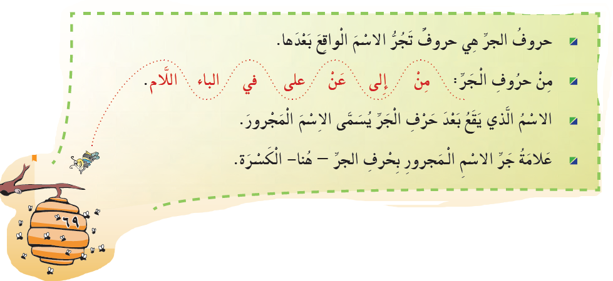
ماذا استنتج :

Slide 8
أجيب مع مجموعتي عن الأسئلة التالية : بحيث يجيب الأول بجملة فيها حرف جر و الثاني يستخرج حرف الجر , والثالث يحدد الاسم المجرور و علامة الجر :
المعلمة الصغيرة
تحلق في الجو
1. أين تحلق الطيور ؟
تحط على الزهور
2. أين تحط النحلة ؟
يبحث عن كتابه
3. عم يبحث أخوك ؟
يجب أن أعمالها بالعطف والرحمة
4. كيف يجب أن نعامل الحيوانات ؟
تهاجر الطيور إلى المناطق الدافئة
5. إلي أين تهاجر الطيور عندما يبرد الجو ؟

Slide 9
تطبيق
اكملي الفراغات التالية باختيار حرف جر مناسب
الجملة الثانية
الجملة الاولى
الجملة الرابعة
الجملة الثالثة

Slide 10
الجملة الأولى
حطت النحلة ...................الزهرة
في
على
من

Slide 11
الجملة الثانية
يغزل العنكبوت بيته ...............الخيوط
في
على
من

Slide 12
الجملة الثالثة
يلتقط النورس السمكة ..............منقاره
بـــ
عن
إلى

Slide 13
الجملة الرابعة
يحلق الطائر .................السماء
لـــ
في
إلى

Slide 14

اجابة صحيحة

Slide 15

حاولي مرة اخرى

